Slide 1
Presentación del trabajo tutelado.
Xico Fernández Lozano
Brais Barboza Ordoñez

Slide 2
Agenda
Introducción
Componentes principales
Acelerómetro
Pantalla de segmentos
Interrupciones

Slide 3
Introducción
El trabajo consiste en realizar una representación de la orientación del microchip mediante la pantalla de segmentos.

Slide 4
Componentes principales

Slide 5
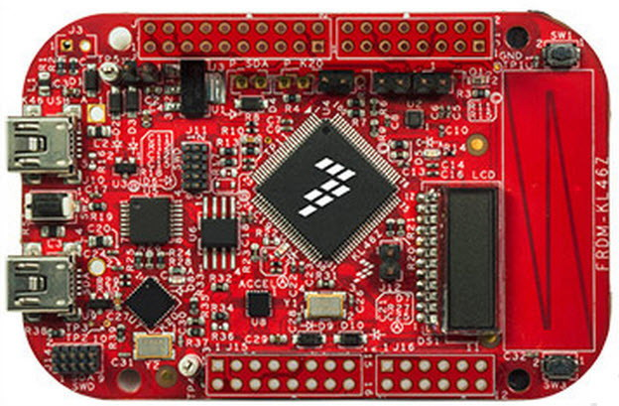
Componentes principales
Acelerómetro
Pantalla de segmentos

Slide 6
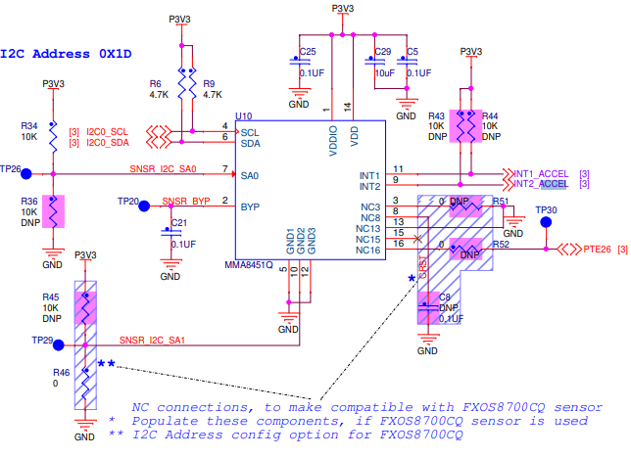
Acelerómetro
Freescale MMA8451Q
Bus I2C y dos señales GPIO
Utiliza la librería I2C

Slide 7
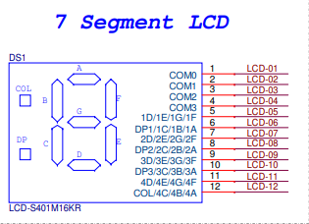
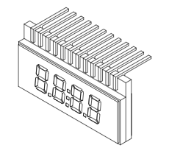
Pantalla de segmentos
Pantalla de segmentos de 4 dígitos.
LUMEX LCD-S401M16KR
Utiliza LCD.c

Slide 8
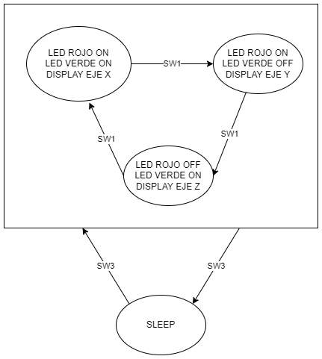
Flujo

Slide 9
Interrupciones
Pulsado de botón
Acelerómetro
Dormir el microchip

Slide 10
Futuras implementaciones
Mostrar el valor del acelerómetro en grados

Slide 11
Gracias
Xico Fernández Lozano
Brais Barboza Ordoñez
xico.fernancez@udc.es
brais.barboza@udc.es

